Slide 1
Su Canlılarında Üreme Balık Biyolojisi
3. Hafta

Slide 2
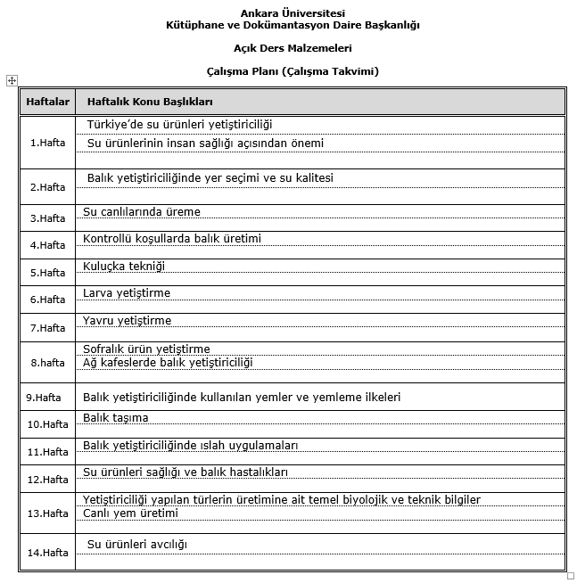

Slide 3
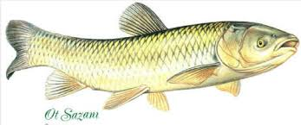
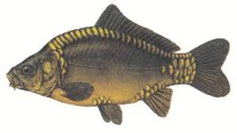
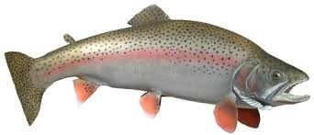
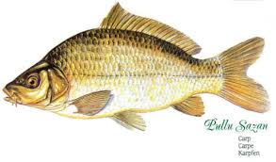
BalıK BİYOLOJİSİ
Balığın tanımı
Balıklarda;
- dış morfolojik yapı
- iç morfolojik yapı
- üreme
- osmoregülasyon
- göç
3. Hafta

Slide 4
BalıK BİYOLOJİSİ
Balığın tanımı
Balık, suda yaşamaya uyum sağlamış, solunumunu solungaçlarıyla yapan, derisi çoğunlukla pullarla örtülü, ekstremiteleri yüzgeç olan, soğuk kanlı ilkel omurgalıdır. Balıklar geniş alanlara yayılmışlardır ve tür sayısı, büyüklük, dış morfoloji ve iç morfoloji, fizyoloji ve davranış açısından çok çeşitlilik gösterirler.
3. Hafta

Slide 5
BalıK BİYOLOJİSİ
Balıklarda dış morfolojik yapı
3. Hafta

Slide 6
BalıK BİYOLOJİSİ
3. Hafta

Slide 7
BalıK BİYOLOJİSİ
3. Hafta

Slide 8
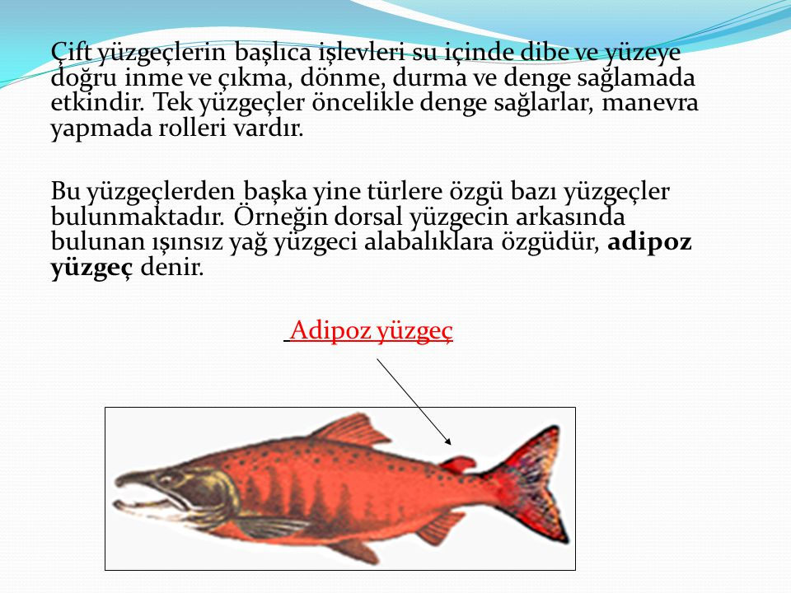
BalıK BİYOLOJİSİ
3. Hafta

Slide 9
BalıK BİYOLOJİSİ
3. Hafta

Slide 10
BalıK BİYOLOJİSİ
3. Hafta

Slide 11
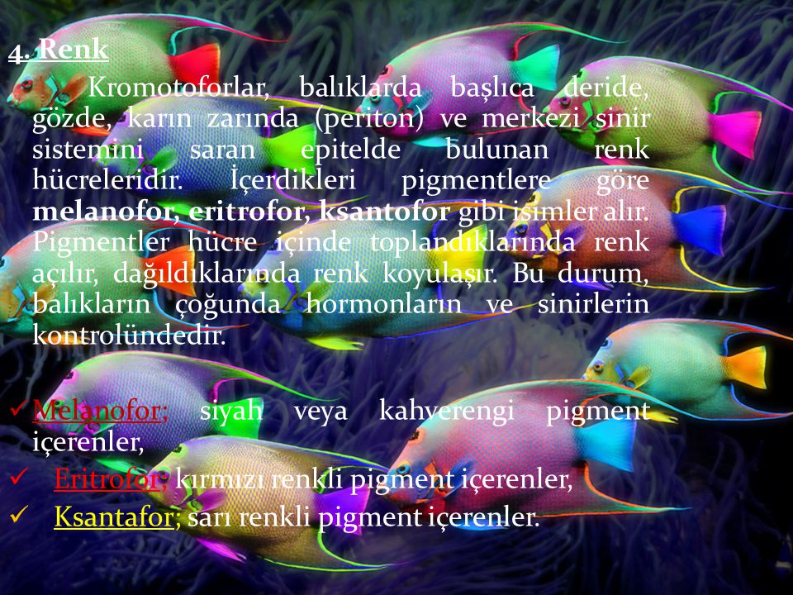
BalıK BİYOLOJİSİ
3. Hafta

Slide 12
BalıK BİYOLOJİSİ
3. Hafta

Slide 13
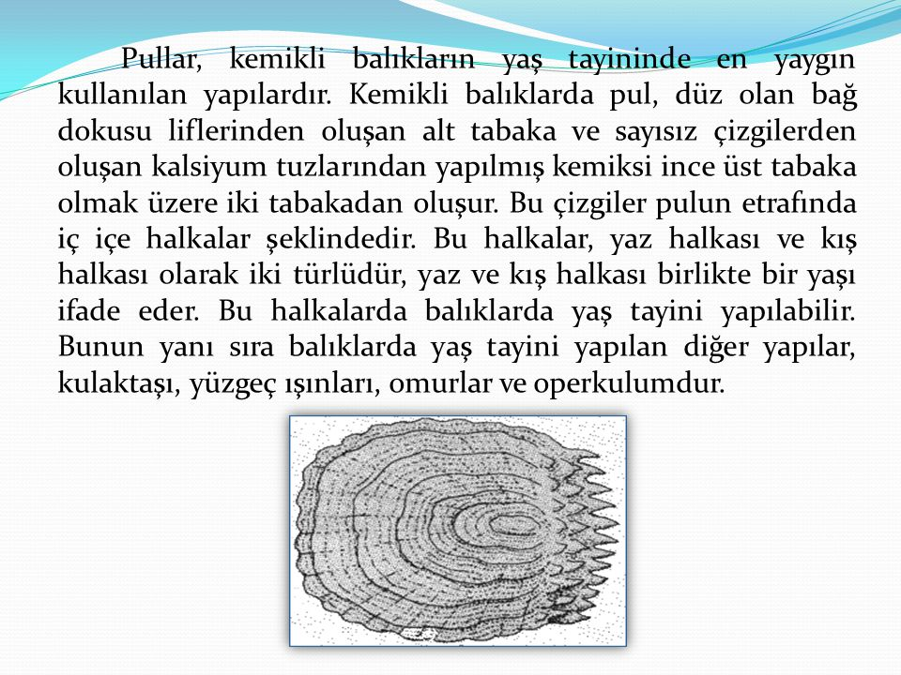
BalıK BİYOLOJİSİ
3. Hafta

Slide 14
BalıK BİYOLOJİSİ
3. Hafta

Slide 15
BalıK BİYOLOJİSİ
3. Hafta

Slide 16
Kaynaklar:
Atay, D. 1987. İçsu Balıkları ve Üretim Tekniği. Ankara Üniversitesi Ziraat Fak. Yayınları. Ders Kitabı 300.
Atay, D. 1997. Kabuklu Su Ürünleri ve Üretim Tekniği. Ankara Üniversitesi Ziraat Fakültesi Ders Kitabı:441
Atay, D. ve Bekcan, S. 2000. Deniz Balıkları ve Üretim Tekniği. Ankara Üniversitesi Ziraat Fakültesi Ders Kitabı:468
Atay, D., Aydın, F. ve Yıldız HY. 2002. Su Ürünleri Yetiştirme İlkeleri. Ankara Üniversitesi Ziraat Fakültesi Ders Kitabı:481
Bardach, J.E. 1997. Fish as Food and the Case for Aquaculture. Pages 1-14 in J.D. Bardach, ed. Sustainable Aquaculture. John Wiley and Sons, New York.
Costa-Pierce, BA. 2002. Ecology as the Paradigm for the Future of Aquaculture. Pages 339-372 in B.A. Costa-Pierce, ed. Ecological Aquaculture: The Evolution of the Blue Revolution. Blackwell Science, Malden, Massachusetts.
Genç, E. 2017. Balık Yetiştiriciliğinde Hastalıklar ve Koruyucu Önlemler. Balık Yetiştiriciliği (Ed: Emiroğlu, Ö., Kuş, G) T.C. Anadolu Üniversitesi Yayını: 3618, Açıköğretim Fakültesi Yayını: 2442, ISBN: 978-975-06-2226-7, 214s, Eskişehir.
Lackey, R.T. 2005. Fisheries: history, science, and management. pp. 121-129. In: Water Encyclopedia: Surface and Agricultural Water, Jay H. Lehr and Jack Keeley, editors, John Wiley and Sons, Inc., Publishers, New York, 781 pp.
Stickney, RR. 2000. Encyclopedia of Aquaculture. John Wiley & Sons, Inc. New York.
Yavuzcan, H. 2011. Su Ürünleri T.C. Anadolu Üniversitesi Yayını: 2243, Açıköğretim Fakültesi Yayını: 1242, ISBN: 978-975-06-0917-6, 184s, Eskişehir.
1. Hafta

